Slide 1
Vendre la Complémentaire Santé Salariés aux entreprises déjà équipées
6 octobre 2016

Slide 2
Comment parler de Santé Collective ?
Quels sont les opportunités pour parler de Santé Collective ?
La revue annuelle du portefeuille
Un rendez-vous Epargne salariale
Un rendez-vous assurances IARD PRO
Un rendez-vous Garanties Santé PRO
En quoi la Caisse d’Epargne est-elle légitime à proposer une couverture santé pour les salariés ?
Le conseiller Pro peut l’accompagner dans la détermination du budget que l’entreprise pourra consacrer à la couverture santé de ses salariés
La Caisse d’Epargne a négocié avec son partenaire un contrat modulable qui s’adapte au mieux aux besoins de l’entreprise en terme de garanties et de budget grâce à ses 6 formules.
Quels sont les avantages pour les salariés ?
Quels sont les avantages pour les employeurs ?
Pour les salariés assurés à titre individuels, un contrat au meilleur rapport garanties / prix.
Les salariés ont la possibilité de rattacher leur conjoint et enfants au contrat.
Ils sont également libres de souscrire à leur frais des un complément de couverture.
Rappeler les avantages fiscaux et sociaux : la part employeur est déductible du résultat net imposable et exonérée de cotisations sociales
La couverture santé des salariés est un levier de motivation et de fidélisation des collaborateurs.

Slide 3
La démarche de vente
Déterminer les cibles
Etablir le contact
« Avez-vous mis en place une couverture santé pour vos salariés comme la loi vous le demande ? »
Faire une proposition
Quelle que soit la réponse à la 1ère question : « A quelle Convention Collective l’entreprise est-elle rattachée ? »
Le fichier des CCN* décrit l’éligibilité des Conventions Collectives à l’offre CE
Vérifier l’éligibilité de l’offre sur l’outil de souscription OCTAVE
Si l’employeur est un TNS, pensez à lui parler de Garantie Santé Côté PRO
« Quel est votre assureur actuel ? »
Fin de l’entretien
Grâce à ces outils, établissez la liste des clients à contacter
Editer une Proposition Valant Avis de Conseil, les CP, le mandat SEPA. Faire signer les documents.
Penser à rappeler à l’employeur que l’affiliation des salariés est obligatoire. Bonne pratique : imprimer un bulletin d’affiliation et le remettre au client.
Si l’entreprise est déjà équipée, il faut résilier le contrat existant. Le kit de résiliation concurrence* vous permet d’accompagner votre client dans cette démarche
Le fichier positif* est une liste des codes NAF éligibles les plus représentés dans le portefeuille CE
Si l’employeur est salarié, lui faire signer le bulletin d’affiliation
« Quel budget consacrez-vous aujourd’hui à la couverture santé de vos salariés ? »
Si éligibilité OK
Si éligibilité KO
Dans tous les cas
* Téléchargeable sur l’intranet BPCE Assurances

Slide 4
Panorama concurrence
Dans le cadre d’une proposition à une entreprise déjà équipée, vous trouverez dans ce panorama :
Un comparatif concurrence des garanties (incluant Crédit Mutuel / CIC et La Banque Postale)
Un comparatif tarifaire des socles ANI (Formule Essentielle)

Slide 5

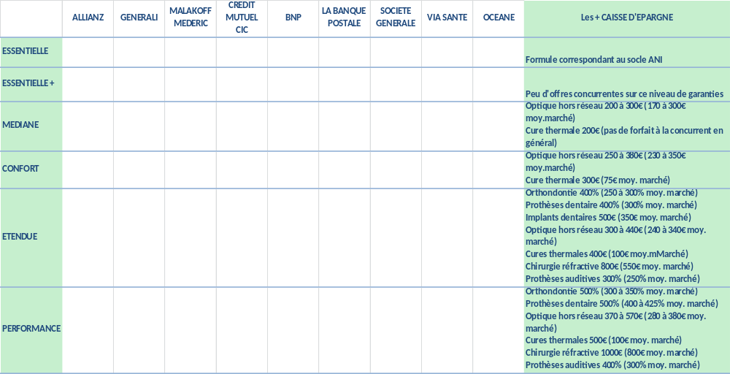







Comparatif concurrence Garanties
Le tableau ci-dessous vous permet de visualiser les concurrents qui proposent des offres assimilables à celles proposées par la Caisse d’Epargne, tout en mettant en avant les plus de notre contrat.

Slide 6
Comparatif tarifaire des offres socles ANI
(Formule Essentielle)
National
Tarifs 2016 pour le salarié seul, entreprise 2 salariés dont âge moyen entreprise 40 ans, moyenne nationale

